Slide 1
МУНИЦИПАЛЬНОЕ БЮДЖЕТНОЕ ДОШКОЛЬНОЕ ОБРАЗОВАТЕЛЬНОЕ УЧРЕЖДЕНИЕ МУНИЦИПАЛЬНОГО ОБРАЗОВАНИЯ ГОРОД КРАСНОДАР
«ЦЕНТР РАЗВИТИЯ РЕБЁНКА – ДЕТСКИЙ САД № 40»
«Книга из фетра - кладезь дидактических игр для детей раннего возраста»
Воспитатель МБДОУ МО г. Краснодар «Центр – детский сад №40»
Безуглова В.В.

Slide 2
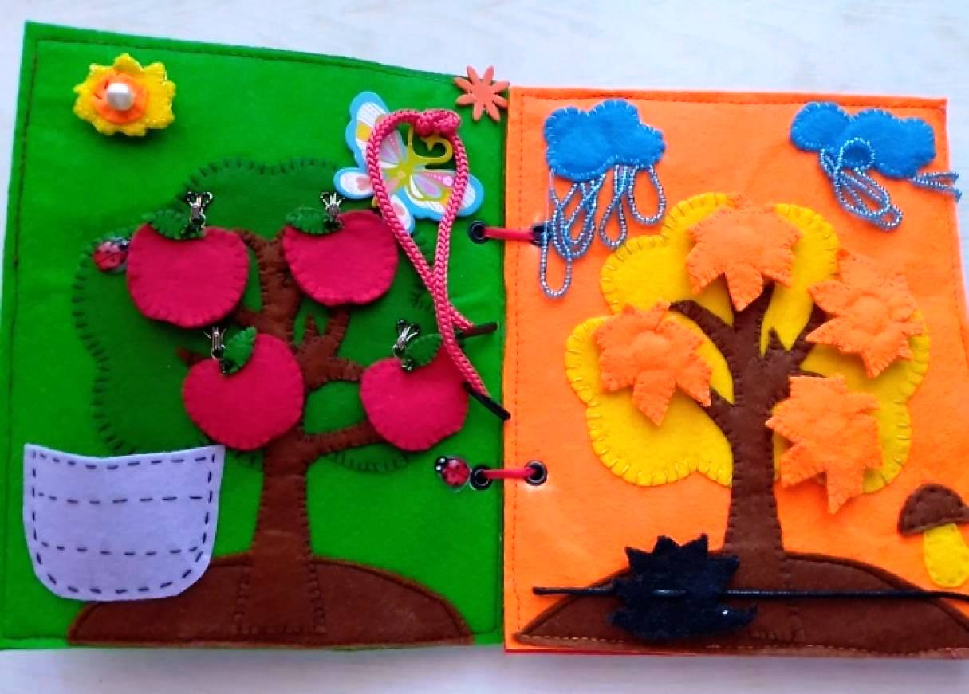
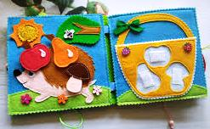
Книги из фетра

Slide 3
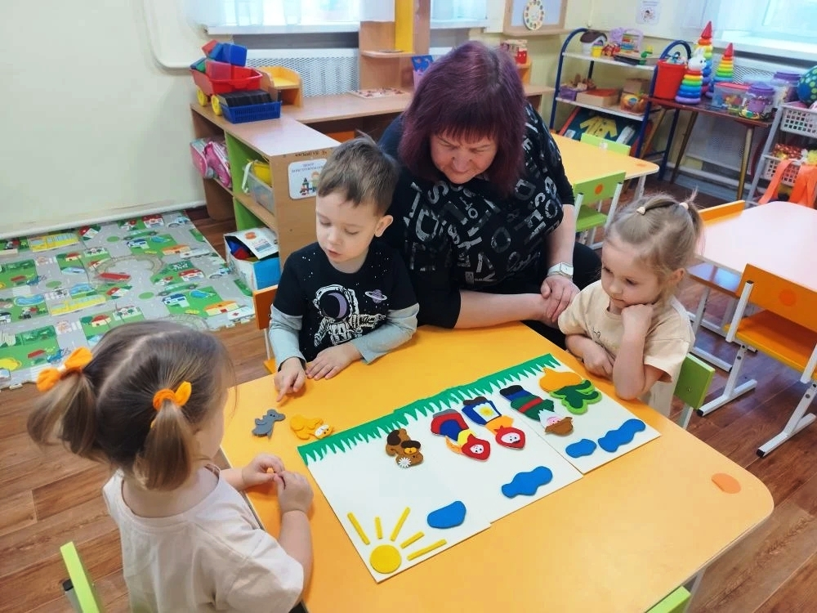
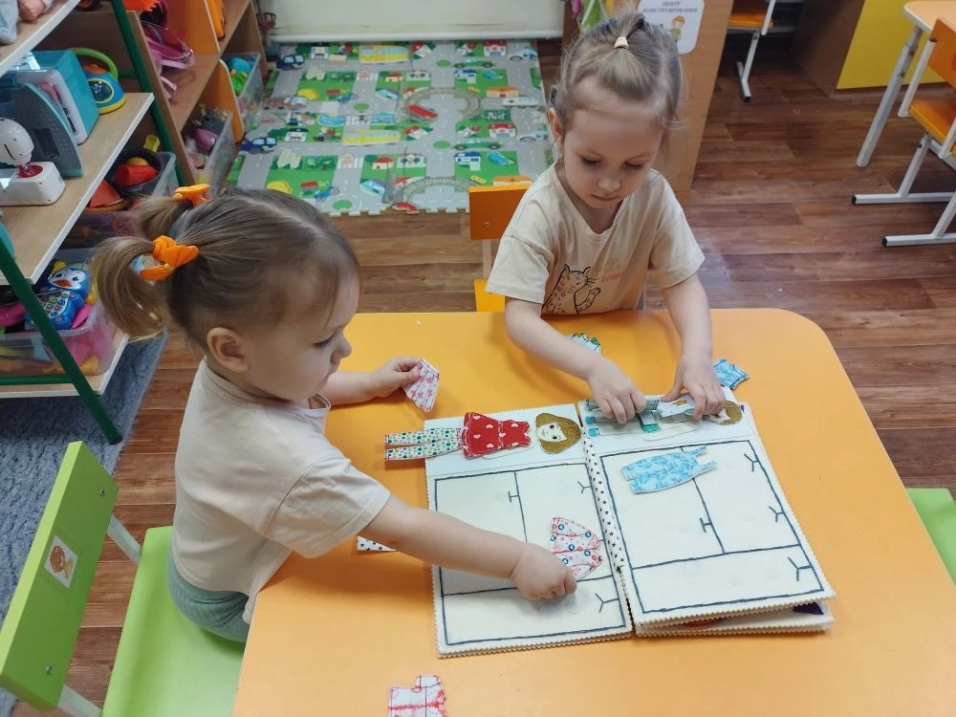

Slide 4
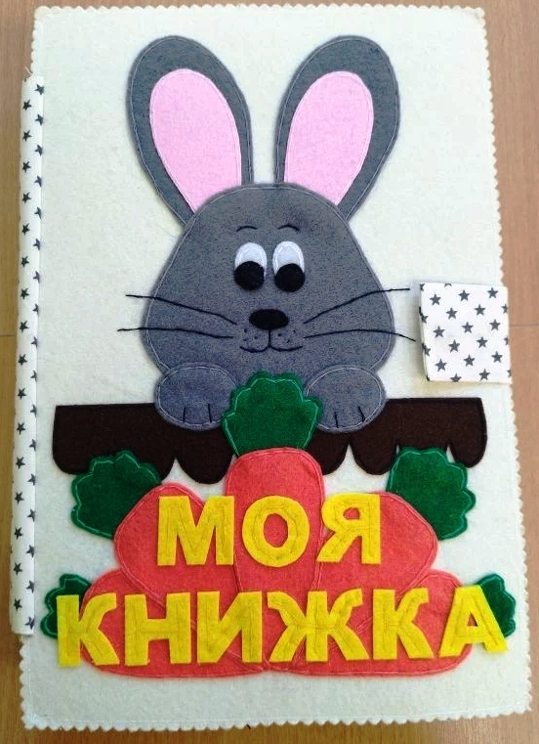
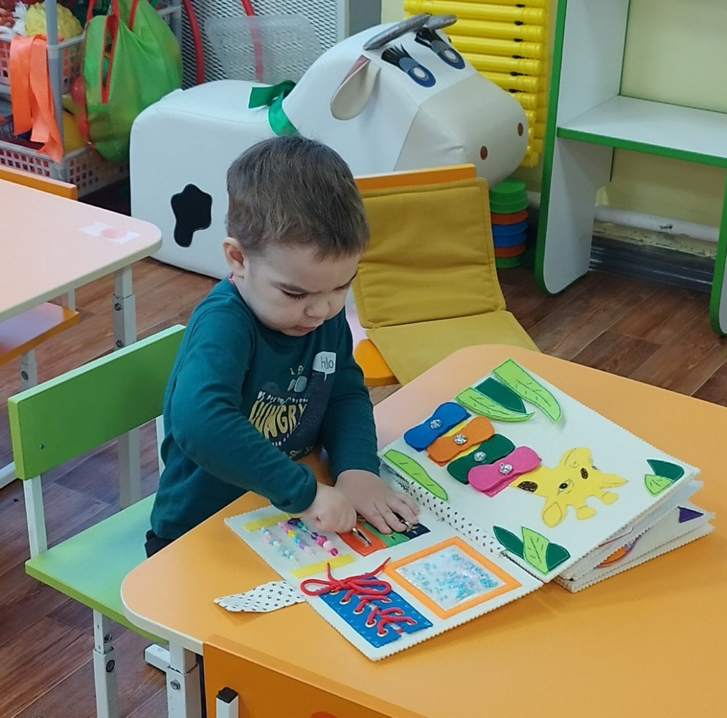

Slide 5
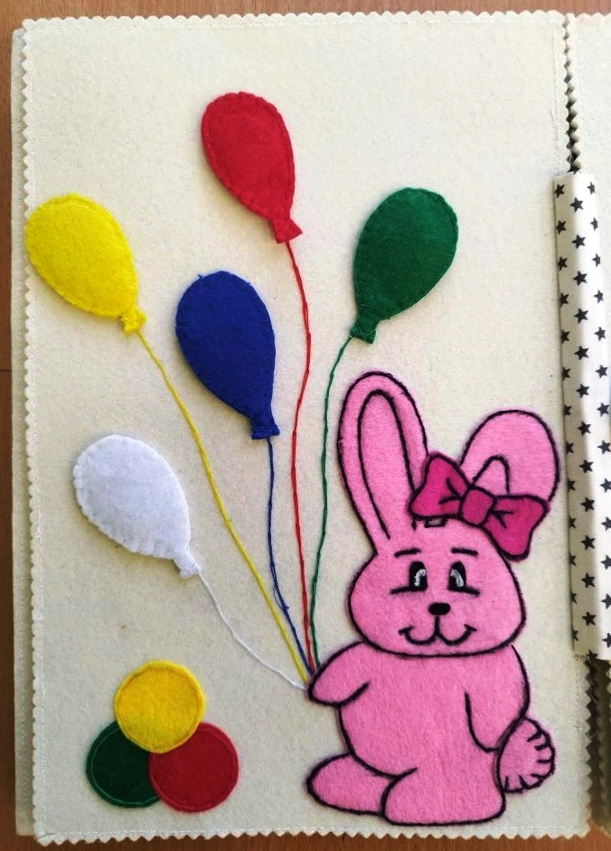
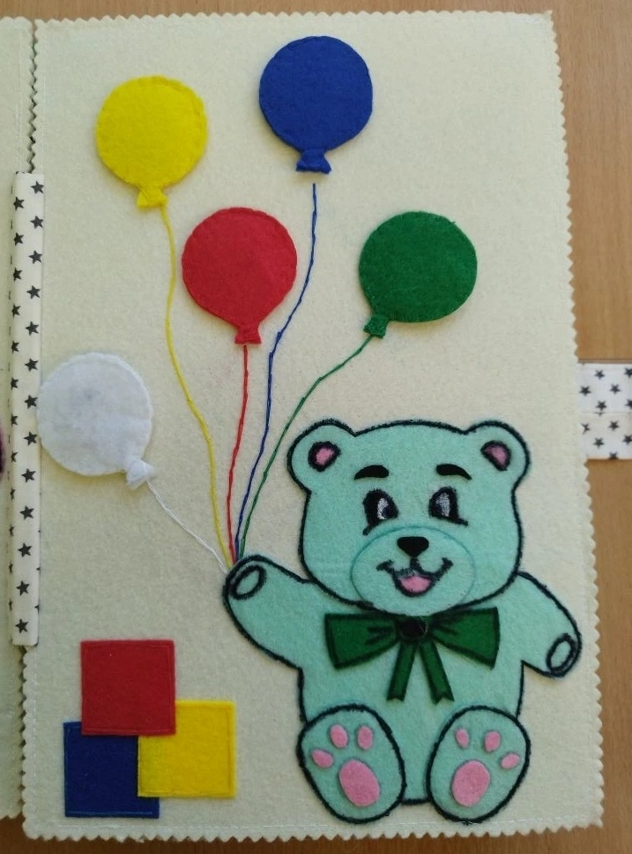
Игра «Подбери шарики к ниточке»

Slide 6
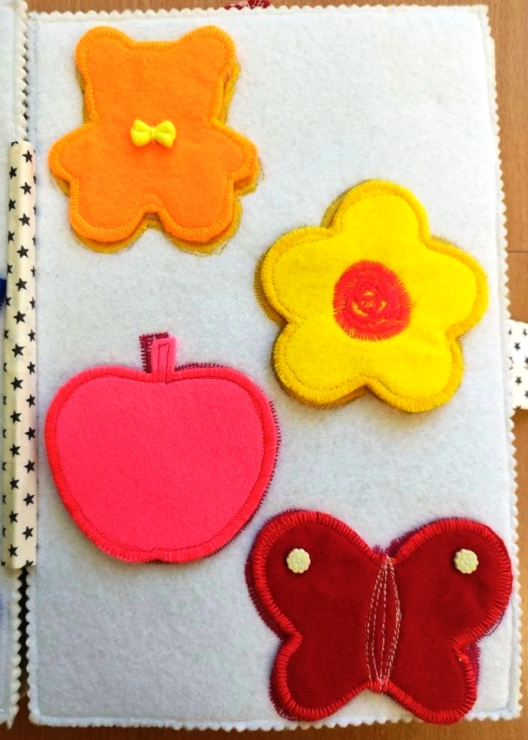
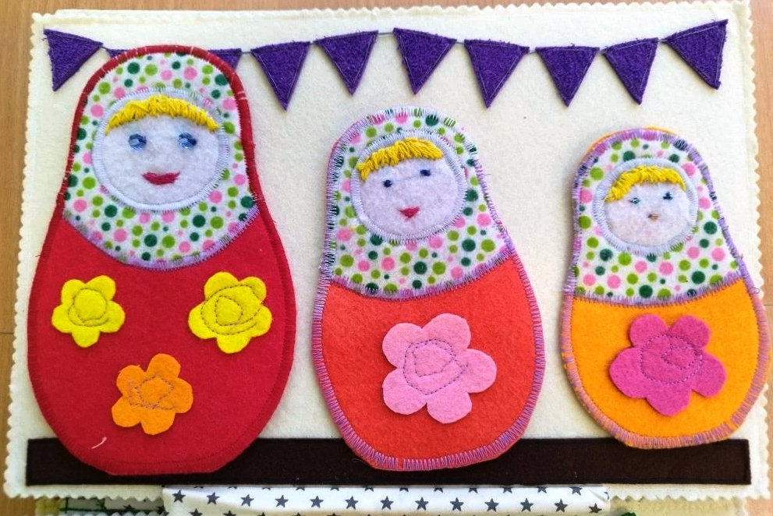
«Веселые матрешки» и «Пристегни цветок»

Slide 7
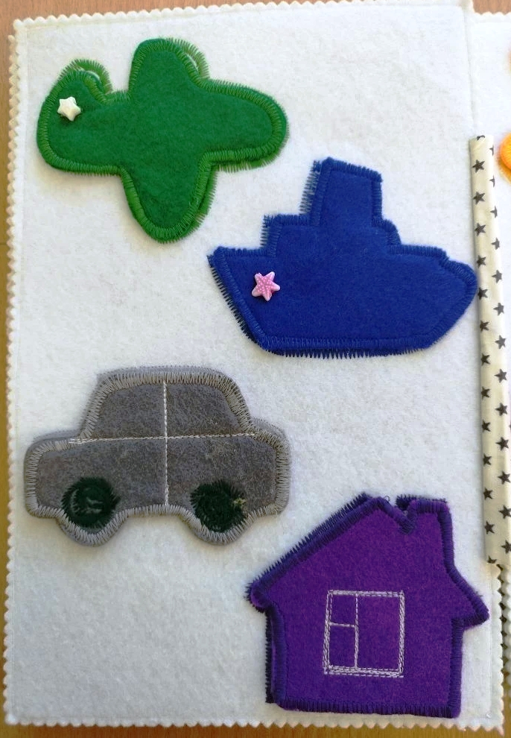
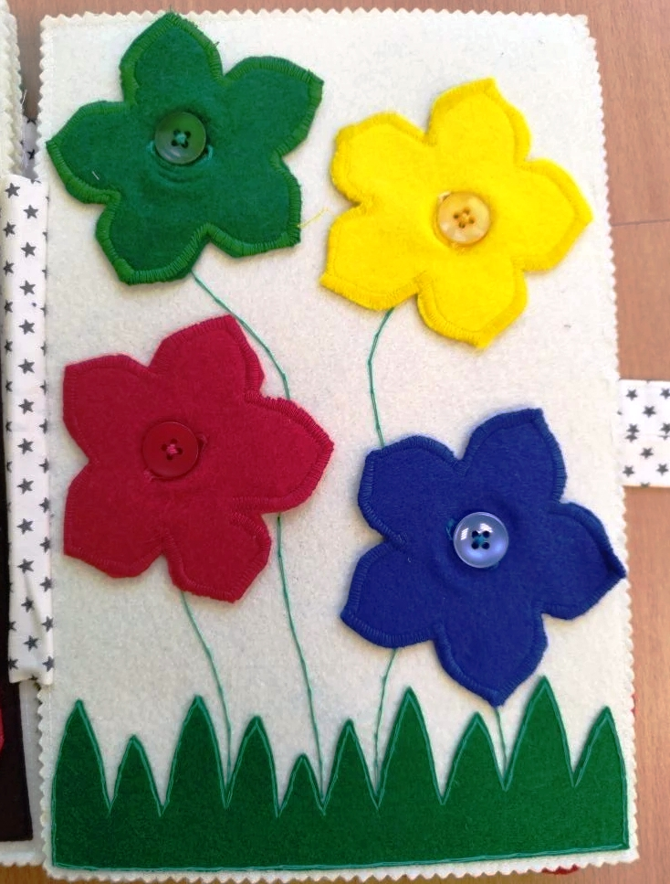
Игра «Разноцветные вкладыши»

Slide 8
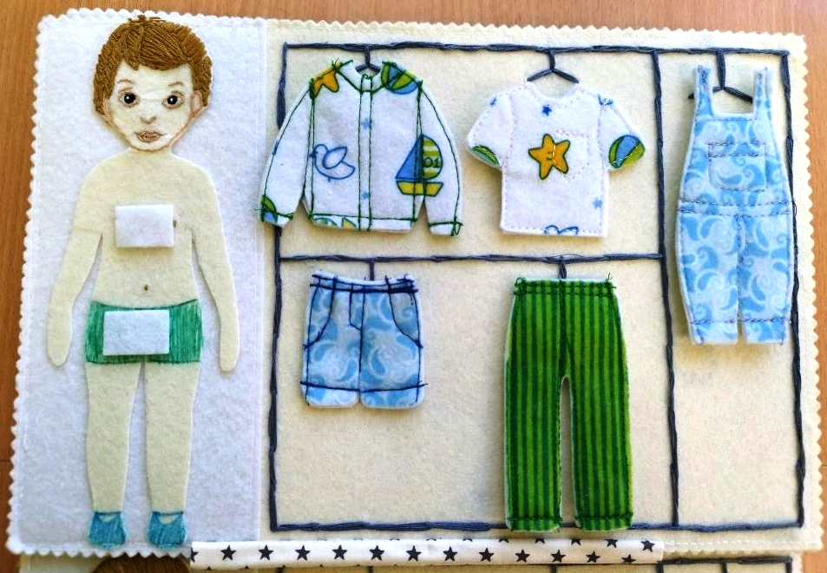
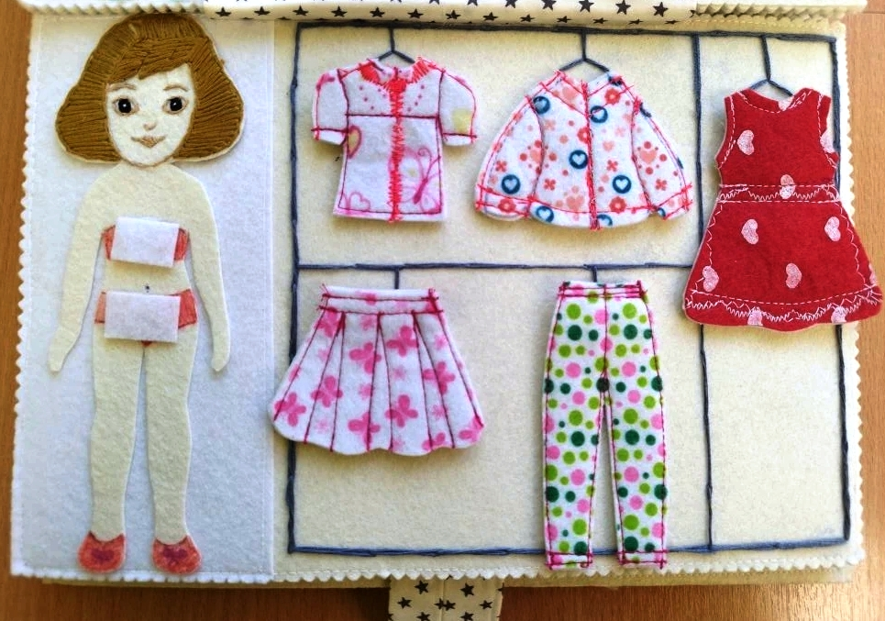
Игра «Наряди куклу»

Slide 9
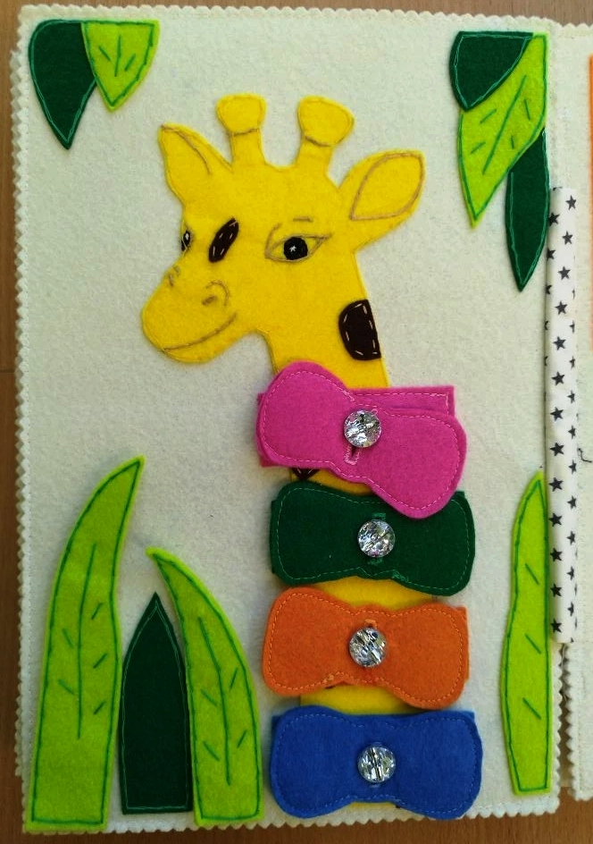
Игра «Пристегни жирафу бантик»

Slide 10
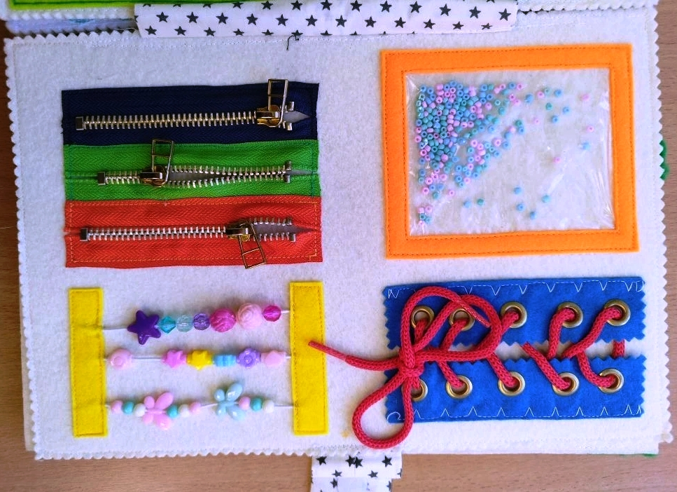
Игры на мелкую моторику

Slide 11
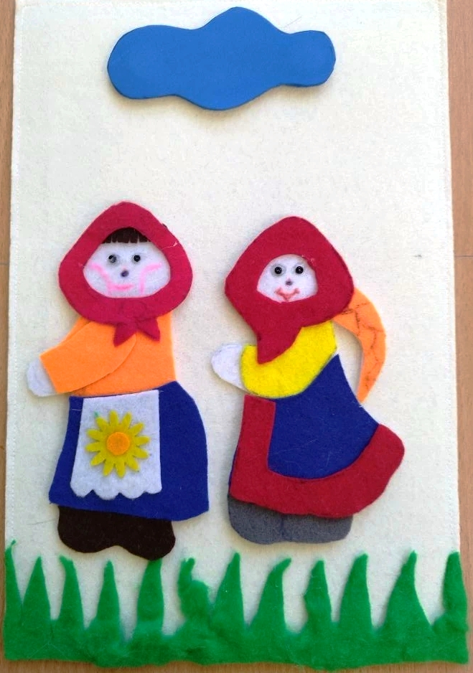
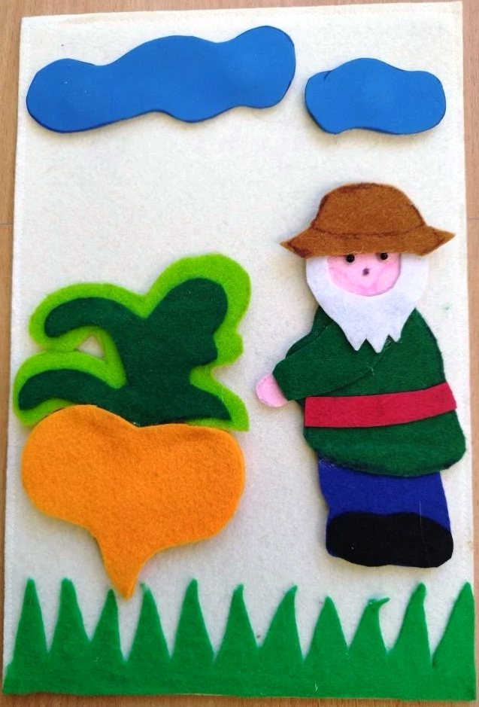
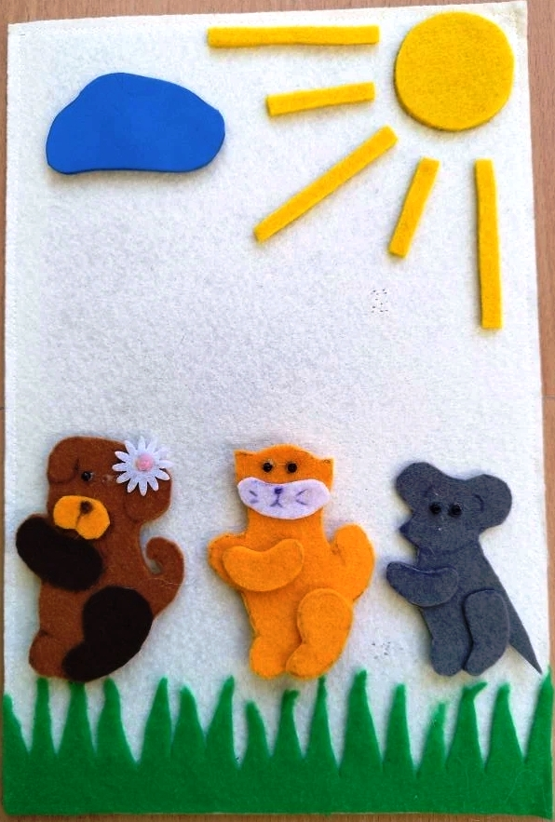
Книжка-раскладушка

Slide 12
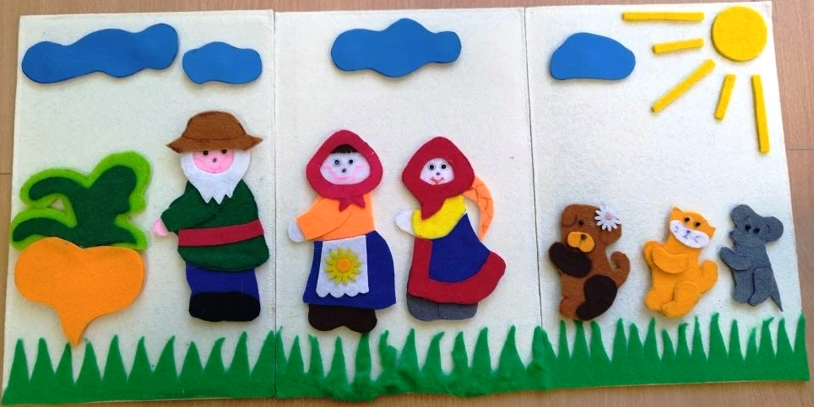
Книжка-раскладушка

Slide 13
Спасибо за внимание!

